Slide 1
ТЕМА 2. МЕХАНИЧЕСКИЕ ПЕРЕДАЧИ. ЧЕРВЯЧНЫЕ ПЕРЕДАЧИ (ЧП)
Вопросы, изложенные в лекции:
1. Определение, классификация ЧП.
2. Геометрия, кинематика и динамика ЧП.
3. Материалы и изготовление ЧП.
4. Критерии работоспособности и допускаемые напряжения в ЧП.
5. Прочностной и тепловой расчет ЧП.

Slide 2
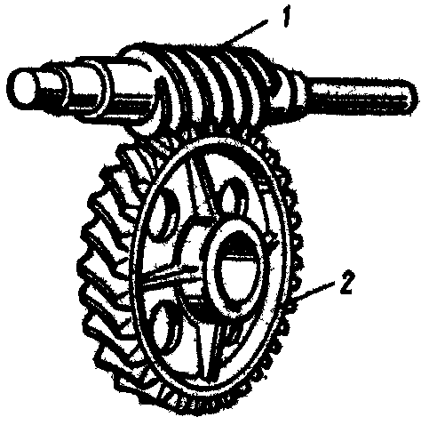
Определение и классификация ЧП.
Червячная передача – это передача, два подвижных звена которой, червяк и червячное колесо, образуют совместно высшую зубчато-винтовую кинематическую пару, а с третьим, неподвижным звеном, низшие вращательные кинематические пары.
По определению, червячная передача обладает свойствами как зубчатой (червячное колесо на своем ободе несет зубчатый венец), так и винтовой (червяк имеет форму винта) передачи. Червячная передача, как и винтовая, характеризуется относительно высокими скоростями скольжения витков червяка по зубьям червячного колеса.
Рис. 6.1. Червячная передача: 1 – червяк; 2 – червячное колесо.

Slide 3
Достоинства червячных передач:
1) компактность и относительно небольшая масса конструкции;
2) возможность получения больших передаточных чисел в одной ступени (стандартные передачи – u ≤ 80, специальные − u ≥ 300);
3) высокая плавность и кинематическая точность;
4) низкий уровень шума и вибраций;
5) самоторможение при передаче движения в обратном направлении - невозможность передачи движения от червячного колеса к червяку.
Недостатки червячных передач:
1) низкий КПД и высокое тепловыделение;
2) повышенный износ и уменьшенный срок службы;
3) склонность к заеданию, что вызывает необходимость применения специальных антифрикционных материалов для зубчатого венца червячного колеса и специальных видов смазки с антизадирными присадками.
Классификация червячных передач:
1. по направлению линии витка червяка –
1.1. правые (при наблюдении с торца червяка и его вращении по часовой стрелке червяк вкручивается в пространство - уходит от наблюдателя);
1.2. левые (при наблюдении с торца червяка и его вращении по часовой стрелке червяк выкручивается из пространства - идёт на наблюдателя);
2. по числу заходов червяка –
2.1. с однозаходным червяком, имеющим один гребень, расположенный по винтовой линии, наложенной на делительный цилиндр червяка;

Slide 4
2.2. с двух-, трёх-, четырёх-, многозаходным червяком, имеющим соответственно 2, 3, 4 или более одинаковых гребней расположенных по винтовой линии, наложенной на делительный цилиндр червяка;
3. по форме делительной поверхности червяка –
3.1. с цилиндрическим червяком (образующая делительной поверхности – прямая линия);
3.2. с глобоидным червяком (образующая делительной поверхности – дуга окружности, совпадающая с окружностью делительной поверхности червячного колеса);
4. по положению червяка относительно червячного колеса –
4.1.с нижним расположением червяка;
4.2. с верхним расположением червяка;
4.3. с боковым расположением червяка;
5. по пространственному положению вала червячного колеса –
5.1.с горизонтальным валом червячного колеса;
5.2.с вертикальным валом червячного колеса;
6. по форме боковой (рабочей) поверхности витка червяка (рис. 6.2) –
6.1. с архимедовым червяком (обозначается ZA), боковая поверхность его витков очерчена прямой линией в продольном сечении;
6.2. с конволютным червяком (обозначается ZN), боковая поверхность его витков очерчена прямой линией в нормальном к направлению витков сечении;
6.3. с эвольвентным червяком (обозначается ZI), боковая поверхность его витков в продольном сечении очерчена эвольвентой.

Slide 5
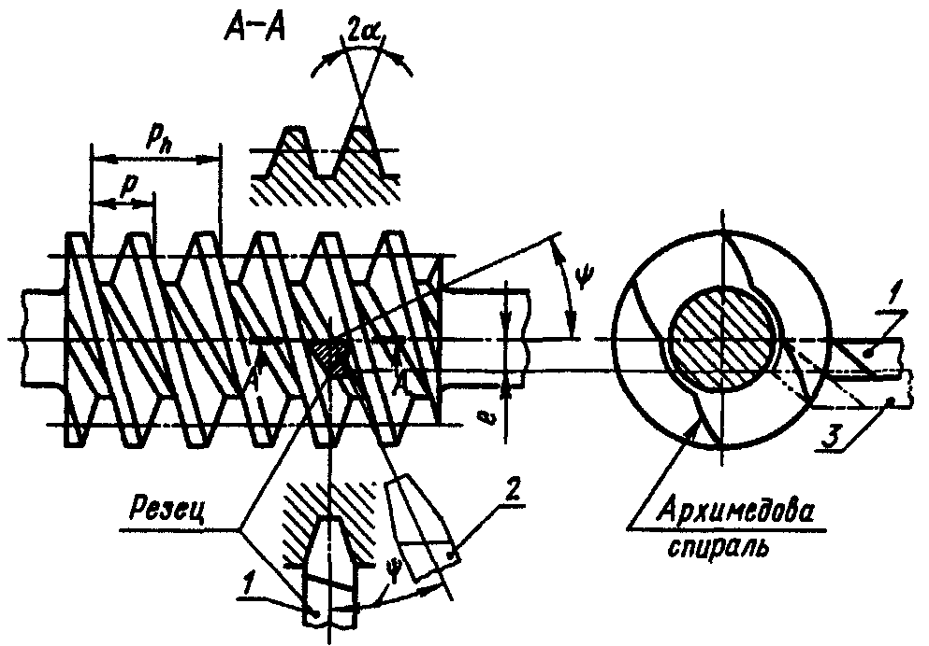
Рис. 6.2. Установка резца при нарезании архимедовых (1), конволютных (2) и эвольвентных (3) червяков.
Эвольвентный червяк эквивалентен цилиндрическому эвольвентному косозубому колесу с числом зубьев, равным числу заходов червяка. Форма боковой поверхности червяка мало влияет на работоспособность червячной передачи и, в основном, связана с выбранной технологией изготовления червяка (рис. 6.2).

Slide 6
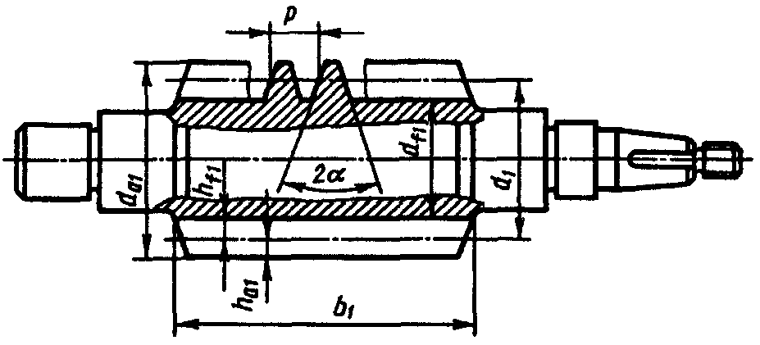
Геометрия, кинематика и динамика ЧП.
Геометрию, кинематику и динамику червячной передачи рассмотрим на примере передачи с архимедовым червяком.
Геометрические характеристики червячной передачи связаны между собой соотношениями, аналогичными соотношениям зубчатых передач.
Основным стандартизованным параметром червячной передачи является модуль m (измеряется в мм), осевой для червяка и окружной (торцовый) для червячного колеса. Поскольку делительный диаметр червяка невозможно связать с числом его заходов z₁, для определения делительного диаметра червяка вводится специальный коэффициент диаметра червяка q, показывающий число модулей, укладывающихся в делительный диаметр.
Рис. 6.3. Размеры цилиндрического червяка

Slide 7
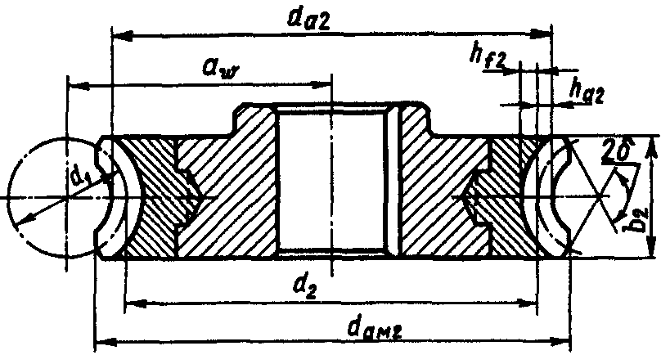
Свои особенности имеет и геометрия венца червячного колеса. В виду того, что образующая делительной поверхности венца червячного колеса (рис. 6.4) имеет дугообразную форму и, следовательно, в разных точках разное удаление от оси вращения колеса, все основные размерные показатели (делительный диаметр, высота зуба и др.) измеряются в серединной плоскости, проходящей через геометрическую ось червяка.
Рис. 6.4. Параметры венца червячного колеса
Модуль с делительными диаметрами червяка (рис. 6.3) и червячного колеса (рис. 6.4) связан соотношениями
. (6.1)
Расстояние, измеренное между одноименными поверхностями двух соседних гребней нарезки червяка, называют расчетным шагом нарезки червяка. Расчетный шаг нарезки червяка связан с модулем червячного зацепления соотношением, аналогичным таковому для зубчатого зацепления:
. (6.2)

Slide 8
Расстояние, измеренное между одноименными поверхностями двух соседних гребней, принадлежащих общей винтовой линии нарезки червяка,
называют ходом витка червяка. Из определения следует, что расчетный шаг p и ход витка p_{z} связаны соотношением
. (6.3)
Высота головок витков червяка и зубьев червячного колеса также как и в зубчатом зацеплении равна модулю зацепления (h_{a1} = h_{a2} = m), а высота их ножек с целью исключения возможности утыкания головки зуба в дно впадины, как и в конических передачах, на 20% больше модуля зацепления (h_{f1} = h_{f2} = 1,2m). Тогда диаметр вершин витков (внешний диаметр) червяка d_{a1} (рис. 6.3) и диаметр вершин зубьев червячного колеса d_{a2} (рис. 6.4) могут быть найдены по выражениям
; (6.4)
а диаметр впадин витков (внутренний диаметр) червяка d_{f1} (рис. 6.3) и диаметр впадин зубьев червячного колеса d_{f2} (рис. 6.4) − по выражениям
. (6.5)
Измеренный в плоскости осевого сечения угол α между касательной к боковой поверхности витков червяка и нормалью к оси его вращения для архимедовых червяков является величиной постоянной, стандартизован и равен 20° (угол заострения витка составляет 40°).

Slide 9
Для доведения межосевого расстояния передачи до стандартного значения используется смещение инструмента при изготовлении зубчатого венца червячного колеса. Положительным считается смещение инструмента в направлении от оси вращения колеса (положительное смещение увеличивает a_{W}, отрицательное − уменьшает) Отношение величины смещения инструмента к модулю нарезаемого колеса называют коэффициентом смещения (обозначается буквой x). По условию неподрезания и незаострения зубьев коэффициент смещения выбирается в пределах -1 ≤ x ≤ +1.
Длина нарезанной части червяка b₁ зависит от числа его заходов и величины смещения и для x ≤ 0 выбирается по эмпирической формуле
; (6.6)
с округлением до ближайшего большего значения по ряду стандартных линейных размеров.
При положительном смещении (x > 0) длину нарезанной части червяка следует уменьшить
. (6.7)

Slide 10
Отношение хода витка к длине начальной окружности червяка – есть величина тангенса угла подъёма γ винтовой линии нарезки червяка
(6.8)
Максимальный диаметр d_{aM2} червячного колеса устанавливается в некоторой степени произвольно. Увеличение этого диаметра способствует увеличению площади контактной поверхности зубьев колеса и снижению контактных напряжений на этой поверхности, возникающих в процессе работы передачи. Чрезмерное его возрастание приводит к заострению периферийных участков зуба и исключению их из передачи рабочих нагрузок из-за повышенной гибкости. Поэтому максимальный диаметр зубьев червячного колеса d_{aM2} имеет ограничение сверху по соотношению
. (6.9)

Slide 11
Ширину зубчатого венца червячного колеса b₂ выбирают по стандартному ряду размеров. При этом размер b₂ должен удовлетворять соотношению
при числе витков червяка z₁ = 1 и z₁ = 2 ; (6.10)
а при числе витков червяка z₁ = 4 . (6.11)
Условный угол охвата витков червяка зубьями червячного колеса 2δ (рис. 6.4). определяют по точкам пересечения боковых (торцовых) поверхностей червячного колеса с условной окружностью, диаметр которой равен , следовательно
. (6.12)
Межосевое расстояние для несмещенной червячной передачи составляет
. (6.13)
Для передачи, червячное колесо которой нарезалось со смещением инструмента, межосевое расстояние составит
. (6.14)

Slide 12
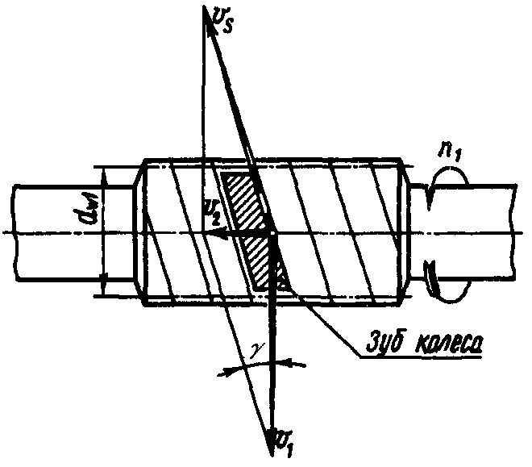
В червячной передаче, в отличие от зубчатой, окружные скорости витков червяка v₁ и зубьев червячного колеса v₂ (рис. 6.5) различны как по величине, так и по направлению. Витки червяка при его вращении получают скорость v₁, направленную по касательной к его начальной окружности, а зубья червячного колеса движутся совместно с винтовой линией параллельно оси червяка со скоростью v₂. За один оборот червяка червячное колесо повернется на угол, охватывающий число зубьев колеса, равное числу заходов червяка. Эти простые наблюдения позволяют записать следующую зависимость для вычисления передаточного числа червячной передачи
. (6.15)
Геометрическая сумма скоростей v₁ и v₂ равна скорости относительного движения витков червяка по отношению к зубьям колеса. План скоростей, построенный для зацепления, позволяет записать следующие зависимости
. (6.16)
Таким образом, скорость скольжения витков червяка по зубьям червячного колеса является наибольшей по сравнению с тангенциальными скоростями движения витков червяка и зубьев червячного колеса.
Рис. 6.5. Схема скоростей в червячной передаче

Slide 13
Коэффициент полезного действия η_{з} червячного зацепления можно вычислить как КПД винтовой кинематической пары:
при ведущем червяке ; (6.17)
а при ведущем червячном колесе ; (6.18)
где - угол трения в червячной кинематической паре, а f коэффициент трения для материалов витков червяка и зубьев червячного колеса.
При γ ≤ ρ η_{зо} = 0 передача движения от червячного колеса к червяку становится невозможной – происходит самоторможение. Свойство самоторможения обратного движения широко используется в лебёдках и грузоподъёмных механизмах. Однако необходимо отметить, что у таких самотормозящихся механизмов и в прямом направлении передачи движения КПД невелик.

Slide 14
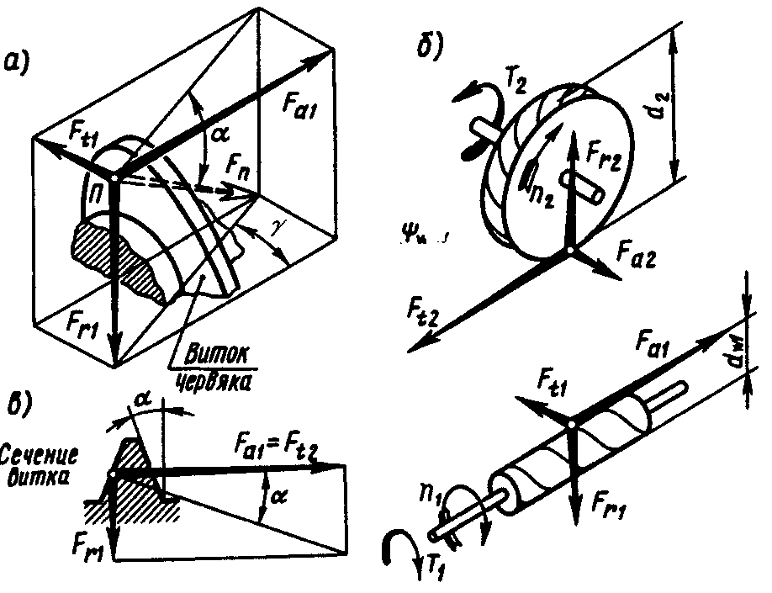
В червячной передаче сила F_{n}, действующая со стороны червяка, воспринимается, как правило, не одним, а несколькими зубьями колеса. Однако, также как и в зубчатых передачах, при выполнении расчетов эту силу принято располагать в полюсе зацепления (рис. 6.6, а). Эту силу не трудно разложить по правилу параллелограмма на три взаимно перпендикулярных составляющих F_{t1}, F_{r1} и F_{a1}. Далее, согласно третьему закону Ньютона устанавливаем, что (рис. 6.6, б) F_{t2} = F_{a1}, F_{a2} = F_{t1} и F_{r2} = F_{r1}.
Тангенциальные силы на червяке и червячном колесе наиболее удобно вычислить через вращающие моменты на соответствующих валах, тогда
(6.19)
И . (6.20)
Радиальные силы на червяке и колесе
. (6.21)
Рис. 6.6. Силы в червячной передаче

Slide 15
Материалы и изготовление ЧП.
Витки червяка и зубчатый венец червячного колеса должны иметь достаточную прочность и составлять антифрикционную пару, обладающую высокой износостойкостью и сопротивляемостью заеданию в условиях больших скоростей скольжения при значительных нормальных силах между контактирующими поверхностями.
Для изготовления червяков применяют стали:
1. Качественные среднеуглеродистые марок 40, 45, 50. Из них изготавливают малоответственные червяки. Заготовку перед механической обработкой подвергают улучшающей термической обработке (HRC_{э} ≤ 36). Червяк точат на токарном станке с последующей ручной или механической шлифовкой и полировкой рабочих поверхностей витков.
2. Среднеуглеродистые легированные марок 40Х, 45Х, 40ХН, 40ХНМА, 35ХГСА для изготовления червяков ответственных передач. После предварительной обработки на токарном станке деталь подвергают улучшающей термообработке (HRCэ ≤ 45). После термообработки рабочие поверхности витков шлифуют на специальных червячно-шлифовальных станках или непосредственно на токарном станке.
3. Мало- и среднеуглеродистые легированные стали марок 20Х, 12ХН3А, 25ХГТ, 38ХМЮА для червяков высоко­нагруженных передач, работающих в реверсивном режиме. Деталь, изготовленная с минимальным припуском под окончательную обработку, подвергается поверхностной химико-термической обработке (цементация, азотирование и т.п.), после чего закаливается до высокой поверхностной твердости (HRCэ 55…65). Рабочая поверхность витков червяка шлифуется и полируется (иногда шевингуется).

Slide 16
Зубчатые венцы червячных колёс выполняют обычно литьём из чугуна или бронзы.
Чугунный венец применяется в низкоскоростных открытых и закрытых передачах (v_{s} ≤ 2 м/с) (серые чугуны СЧ15, СЧ20; ковкие чугуны КЧ15, КЧ20) и может отливаться за одно целое с ободом червячного колеса при отливке последнего.
Для средних скоростей скольжения (2 < v_{s} ≤ 5 м/с) зубчатые венцы червячных колес изготавливают из безоловянистых железоалюминиевых литейных бронз (Бр А9Ж3Л, Бр А10Ж4Н4Л) и латуни. Эти бронзы при высокой механической прочности обладают пониженными антизадирными свойствами, и их применяют в паре с червяками, имеющими шлифованную и полированную рабочую поверхность витков высокой твердости (HRC_{э} ≥ 45).
Для передач с высокой скоростью скольжения (5 < v_{s} ≤ 25 м/с) венцы червячных колёс изготавливают из оловянистых бронз (Бр О10Ф1, Бр О10Н1Ф1), обладающих в сравнении с безоловянистыми пониженной прочностью, но лучшими антизадирными свойствами.
Заготовки для бронзовых венцов червячных колёс отливают в землю, в кокиль (металлическую форму) или центробежным литьём. Отливки, полученные центробежным литьём, имеют наилучшие прочностные характеристики.
Заготовка для нарезания зубчатого венца может быть отлита непосредственно на ободе червячного колеса, либо в виде отдельной детали, тогда венец выполняется насадным с закреплением его как от возможности проворота, так и от продольного смещения.

Slide 17
Критерии работоспособности и допускаемые напряжения ЧП.
В червячном зацеплении наиболее слабый элемент это зуб червячного колеса. Для него возможны все виды разрушений и повреждений, характерных для зубчатых передач: изнашивание и усталостное выкрашивание рабочих поверхностей зубьев, заедание и поломка зубьев. В червячных передачах чаще возникает износ и заедание. При мягком материале зубчатого венца колеса (оловянистые бронзы) заедание проявляется в виде «намазывания» материала венца на червяк, но в этом случае передача может работать ещё достаточно долго (постепенный отказ). Если же материал венца червячного колеса более твердый (чугун, алюминиево-железистые бронзы), заедание переходит в задир поверхности и провоцирует быстрое разрушение зубьев. Повышенный износ и заедание червячных передач обусловлены большими скоростями скольжения и неблагоприятным направлением скольжения относительно линии контакта витков червяка с зубьями червячного колеса (скольжение вдоль линии контакта на поверхности зуба). Поэтому выбор материала для венца червячного колеса имеет важнейшее значение, и он зависит от скорости скольжения витков червяка по зубьям червячного колеса.

Slide 18
С целью выбора материала для изготовления зубчатого венца червячного колеса предварительно ожидаемую скорость скольжения v_{s} определяют по эмпирическому выражению
, (7.1)
где v_{s} – скорость скольжения, м/с; n₁ – частота вращения червяка, мин⁻¹; T₂ –момент сопротивления на червячном колесе, Н⋅м.
Далее материал зубчатого венца червячного колеса выбирают в зависимости от скорости скольжения v_{s} (таблица 7.1.)

Slide 19
После этого определяют циклическую долговечность передачи
, (7.2)
где n₂ – частота вращения червячного колеса, мин⁻¹, L_{h} – ресурс работы передачи, час (при 300 рабочих днях в году и односменной восьмичасовой работе годовой ресурс составит 300⋅8=2400 часов).
Допускаемые контактные напряжения для оловянистых бронз (группа I) вычисляют из условия обеспечения контактной выносливости материала:
, (7.3)
где σ_{H0} – предел контактной выносливости рабочей поверхности зубьев, соответствующий числу циклов нагружения, равному 10⁷. Обычно принимают , где σ_{В} − предел прочности материала зубчатого венца червячного колеса для разных материалов представлен в табл. 7.1.
Z_{N} – коэффициент долговечности, вычисляемый по соотношению
. (7.4)
Если по расчету циклическая долговечность передачи N_{H}=N_{Σ} ≥ 25⋅10⁷, то в зависимость (7.4) следует подставить 25⋅10⁷, что дает Z_{N} ≈ 0,67.
C_{V} – коэффициент, учитывающий интенсивность изнашивания зубьев червячного колеса в зависимости от скорости скольжения v_{s}, при v_{s} ≤ 3 C_{V} принимают равным 1,11, при v_{s} ≥ 8 C_{V} принимают равным 0,8, а в интервале 3<v_{s}<8 он может быть определен по эмпирической зависимости

Slide 20
. (7.5)
Допускаемые контактные напряжения для безоловянистых бронз (группа II) вычисляют из условия сопротивления заеданию:
. (7.6)
Допускаемые контактные напряжения для чугуна (группа III) определяют также из условия сопротивления заеданию:
. (7.7)
В выражениях (7.3), (7.6) и (7.7) [σ]_{Н} – в Н/мм² (МПа), v_{S} – в м/с, а большие значения [σ]_{Н} принимают для червяков с твердостью рабочей поверхности витков ≥ 45 HRCэ.
После выбора материалов для элементов зубчато-винтового зацепления и определения допускаемых напряжений приступают к прочностному расчету передачи. А допускаемые напряжения изгиба зубьев определяют на стадии проверочного расчета с учетом конкретных параметров передачи.

Slide 21
Прочностной и тепловой расчет ЧП.
Прочностной расчет червячной передачи включает два основных этапа:
1) проектный расчет, цель которого определение основных геометрических, кинематических и силовых параметров передачи, и
2) проверочный расчет, проводимый для проверки сохранения работоспособности передачи в течение заданного срока работы.
Проектный расчет выполняется по контактным напряжениям, а в основу вывода расчетных формул положены те же исходные зависимости и допущения, что и при расчете зубчатых передач (формула Герца для контакта двух упругих криволинейных поверхностей).
При проектном расчете передачи, предварительно задавшись величиной коэффициента расчетной нагрузки K_{H} = 1,1…1,4 (меньшие значения для передачи с постоянной нагрузкой, большие – для высокоскоростных передач и переменной нагрузки), определяют межосевое расстояние передачи
. (7.8)
Полученное значение межосевого расстояния a_{w} для стандартного редуктора следует округлить до ближайшего стандартного значения (ГОСТ 2144-93; табл. 7.2), для нестандартной червячной передачи – до ближайшего значения по ряду Ra40 нормальных линейных размеров (ГОСТ 6636-69)

Slide 22
В зависимости от необходимого передаточного числа u_{н} назначают число витков (число заходов) червяка z₁ :
при u ≤ 14 z₁ = 4; при 14 < u ≤ 30 z₁ = 2; при 30 < u z₁ = 1
По выбранному числу заходов червяка z₁ и необходимому передаточному числу u_{н} вычисляют число зубьев червячного колеса
, (7.8)
и полученное значение z₂ округляют до ближайшего целого числа.
По принятым z₁ и z₂ уточняют фактическое передаточное число
, (7.9)
которое может отличаться от необходимого не более чем на 4%.
С целью обеспечения достаточной жесткости червяка определяем ми­нимально допустимое значение коэффициента его диаметра
. (7.10)
В качестве фактического значения коэффициента диаметра червяка q принимаем ближайшую большую стандартную величину (табл 7.3).

Slide 23
Таблица 7.3
Сочетание модулей m и коэффициентов диаметра червяка q (ГОСТ 2144-93)
m | q | m | q
2,00 2,50 3,15 4,00 5,00 | 8,0 10,0 12,5 16,0 20,0 | 8,00 10,00 12,5 | 8,0 10,0 12,5 16,0 20,0
6,30 | 8,0 10,0 12,5 14,0 16,0 20,0 | 16,00 | 8,0 10,0 12,5 16,0
 |  | 20,00 | 8,0 10,0
Примечание: Допустимо любое сочетание m и q из клеток, соседствующих по горизонтали.

Slide 24
При проектном расчете межосевого расстояния передачи предварительно задают значение коэффициента расчетной нагрузки K_{H}. При постоянном режиме нагружения K_{H} = 1. При переменной и реверсивной нагрузке его величину можно определить для разных значений z₁ и u_{ф} по эмпирической формуле
, (7.11)
Таблица 7.4
Коэффициенты для (7.11)
Число заходов червяка z₁ | Коэффициенты
 | A | B
1 | 0,9662 | 2,5727
2 | 0,9390 | 2,5221
4 | 0,9419 | 1,6737
Далее определяют межосевое расстояние a_{w} (мм) передачи
; (7.12)

Slide 25
где Т₂ − в Нм; [σ]_{H} − в МПа.
Полученное значение межосевого расстояния a_{w} следует округлить до ближайшего стандартного значения (ГОСТ 2144-93), иногда допускается для нестандартной червячной передачи округление до ближайшего значения по ряду Ra40 нормальных линейных размеров (ГОСТ 6636-69).
Модуль зацепления вычисляют по зависимости
. (7.13)
Полученное значение округляют до ближайшей стандартной величины модуля m (табл. 7.3). По известному значению модуля m, межосевого расстояния a_{w}, коэффициента диаметра червяка q и числа зубьев колеса z₂ определяют необходимую величину коэффициента смещения инструмента
. (7.14)
Если полученный коэффициент смещения x по абсолютной величине превышает 1, то необходимо изменить a_{w}, m, z₂ или q и повторить расчет для новых значений, добиваясь, чтобы -1 ≤ x ≤ 1.

Slide 26
В передаче, изготовленной со смещением инструмента, делительный и начальный диаметры червяка не совпадают
. (7.15)
По принятым параметрам m, q, z₁ и z₂ вычисляют все геометрические параметры передачи по представленным ранее формулам. Результаты проектного расчёта собирают в итоговую таблицу, в одном столбце которой представлены геометрические параметры передачи, в другом – их значение: линейных размеров в мм; угловых в десятичных градусах с не менее чем шестью знаками после запятой, либо в градусах, минутах и секундах.
На этом проектная часть прочностного расчета заканчивается (геометрические параметры передачи установлены) и начинается проверочный расчет. В процессе проверочного расчета зубья червячного колеса проверяются на контактную выносливость и на прочность при изгибе. Кроме того, выполняется проверка передачи на сохранение температурного режима при продолжительной работе.

Slide 27
Фактическая скорость скольжения вычисляется по формуле
. (7.27)
По полученной скорости скольжения v_{S} и выбранной степени точности передачи назначается коэффициент динамической нагрузки K_{Hv}, а по числу витков червяка и коэффициенту его диаметра назначают коэффициент деформации червяка K_{f} (Коэффициенты выбирают по таблицам справочной литературы).
Далее в зависимости от продолжительности работы передачи в течение суток и условий её работы определяют коэффициент режима работы передачи K_{р}.
Определяют величину коэффициента концентрации нагрузки K_{Hβ} из выражения
(7.28)
или
, (7.28а)
зная коэффициент концентрации нагрузки K_{Hβ} и коэффициент динамической нагрузки K_{Hv}, можно вычислить коэффициент расчетной нагрузки K_{H}

Slide 28
, (7.29)
Проверку передачи на выносливость выполняют по формуле
. (7.30)
Если условие (7.30) не удовлетворяется, необходимо увеличить межосевое расстояние a_{w} и произвести перерасчет передачи. Если же действующие напряжения σ_{Н} меньше допускаемых более чем на 20%, необходимо уменьшить межосевое расстояние передачи с последующим перерасчетом параметров передачи.
По реальной скорости скольжения v_{S} (м/с) в передаче определяют коэффициент f и угол трения ρ
, (7.31)
где коэффициенты A, B и C для разных групп материалов представлены в таблице 7.9.

Slide 29
7.9. Значения коэффициентов формулы (7.31)
Группа материалов | A | B | C
I (бронзы оловянистые) | 1,04 | 6,40 | 0,8429
II (бронзы безоловянистые) | 1,64 | 7,60 | 0,9534
III (чугуны)

Slide 30
После этого имеется возможность уточнить КПД передачи. Принимая КПД одной подшипниковой пары равным 0,98, для передачи в целом имеем
. (7.32)
По реальному КПД уточняют вращающий момент на червяке
(7.33)
и вычисляют нагрузки в зацеплении
. (7.34)

Slide 31
Допускаемые напряжения изгиба для материала венца червячного колеса составляют:
для всех бронз
при нереверсивной (односторонней) нагрузке
; (7.35)
при реверсивной (двухсторонней) нагрузке
; (7.36)
для чугунных венцов
при нереверсивной (односторонней) нагрузке
; (7.37)
при реверсивной (двухсторонней) нагрузке
; (7.38)
где σ_{Т}, σ_{В} и σ_{Ви} – предел текучести, предел прочности и предел прочности при изгибе материала, для которого вычисляются допускаемые напряжения.
Определяют число зубьев эквивалентного прямозубого колеса по формуле
, (7.39)

Slide 32
Используя которое, коэффициент формы зуба Y_{F2} можно вычислить по эмпирической зависимости
(7.40)
Проверку прочности зубьев червячного колеса на изгиб выполняют по формуле
. (7.41)
Если в результате расчета условие (7.41) не удовлетворяется, то прочность зуба на изгиб можно повысить за счёт увеличения модуля с последующим пересчетом всех геометрических параметров передачи, либо заменой материала венца червячного колеса на другой с более высокими механическими характеристиками.
Высокое тепловыделение в червячной передаче, обусловленное её относительно малым КПД, требует принятия специальных мер для поддержания нормальной рабочей температуры деталей передачи. Допустимая температура масла в корпусе червячного редуктора обычно не должна превышать 70…90°С.

Slide 33
Тепловой расчет червячной передаче базируется на соотношении
(7.42)
где Q_{выд} – тепловая мощность, выделяемая при работе передачи,
Q_{отд} – тепловая мощность, которую способно рассеять в окружающую среду охлаждающее устройство. Эти мощности могут быть вычислены по формулам
, (7.43)
где P₁ – мощность, подводимая к червяку передачи, A_{охл} – площадь, омываемая охлаждающим агентом (воздух, охлаждающая вода), K_{Т} - коэффициент теплоотдачи охлаждаемой поверхности, t_{М} и t_{о} – температура масла в корпусе передачи и охлаждающего агента, соответственно.
При охлаждении потоком воздуха с целью увеличения площади охлаждаемой поверхности её оребряют, причем рёбра должны быть направлены по ходу потока охлаждающего воздуха.
При конвективном охлаждении свободным воздухом коэффициент теплоотдачи K_{T} = 8…17 Вт/м²⋅°С, при вентиляторном охлаждении (вентилятор обычно закрепляют на свободном конце вала-червяка) - K_{T} = 20…28 Вт/м²⋅°С, при водяном охлаждении - K_{T} = 70…100 Вт/м²⋅°С

